Slide 1
Bänder des Hüftgelenkes

Slide 2
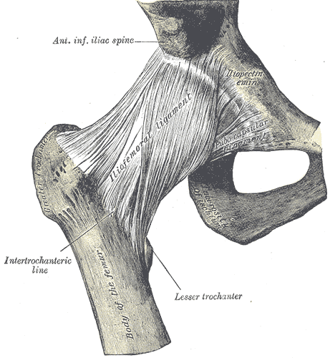
Ligamentum iliofemorale
Das Ligamentum iliofemorale ist das stärkste Band des Menschen.
Es zieht von der Spina iliaca anterior inferior (Os ilium) zur Linea intertrochanterica.
Hemmung der Extension und der Adduktion.

Slide 3
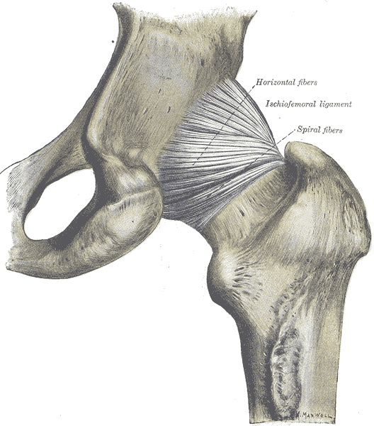
Ligamentum ischiofemorale
Das Ligamentum ischiofemorale verläuft vom Os ischii zur Crista intertrochanterica/Fossa trochanterica (dorsale Seite des Femurs).
Es hemmt die Pronation und Extension.

Slide 4
Ligamentum pubofemorale
Das Ligamentum pupofomorale zieht vom Ramus superior ossis pubis zum distalen Teil der Linea intertrochanterica des Femurs.
Es hemmt hauptsächlich die Abduktion des Femurs.
Os pubis

Slide 5
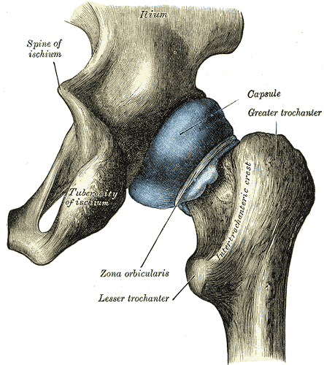
Zona orbicularis
Die Zona orbicularis setzt sich zirkulär aus den Ligamenta iliofemorale, ischiofemorale und pubofemorale zusammen.
Sie befindet sich distal vom Caput femoris gelegen.
Die Gürtelzone sichert den Caput articularis vor dem Austreten aus der Fossa articularis.

Slide 6

Abbildungen wurden unter anderem aus „Anatomy of the Human Body”, 1918, Public Domain entnommen und gegebenenfalls modifiziert.
Alle Rechte vorbehalten. Unter anderem stehen die zum Teil modifizierten Abbildungen, Texte und Layouts unter dem Urheberrechtsschutz.

